Slide 1
DTC热备
kevinywang(王洋)

Slide 2
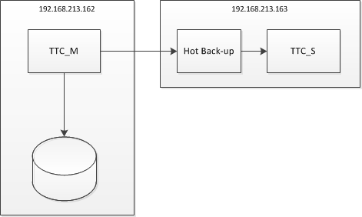
热备模型

Slide 3
热备流程

Slide 4
全量同步流程

Slide 5
全量同步流程

Slide 6
hot back-up中转文件
//type:
enum {
SYNC_LRU = 1,
SYNC_INSERT = 2,
SYNC_UPDATE = 4,
SYNC_PURGE = 8,
SYNC_DELETE = 16,
};
//flag
enum {
NON_VALUE = 1,
HAS_VALUE = 2,
EMPTY_NODE = 4,
KEY_NOEXIST = 8,
};

Slide 7

hot back-up控制文件
jid：CJournalID
rpos：CReaderPos
wpos ：CWriterPos
flag：uint64_t

Slide 8

Master Binlog
Binlog结构
header结构
typedef enum binlog_type{
BINLOG_LRU =1,
BINLOG_INSERT =2,
BINLOG_UPDATE =4,
BINLOG_PRUGE =8,
}BINLOG_TYPE;

Slide 9
Question
为什么hot back-up要用两个进程？
DTC和mysql的主备实现有什么异同？

